Slide 1
Решения NetApp для медицинских организаций
Февраль, 2021

Slide 2
ИТ-инфраструктура
в медицинских учреждениях
Основная задача медицинских учреждений – это лечение пациентов, и забота о них.
Развитие ИТ-инфраструктуры однозначно способствует этому (электронные карты, история исследований пациента, AI-анализ и обработка медицинских данных и т.д.):
Повышение качества обследований и лечения;
Повышение лояльности пациентов;
Повышение рейтинга учреждения / увеличение финансовых показателей.
Notes:
.. Возможности удаленной работы некоторых специалистов, возможность собрать консилиум врачей расположенных в разных городах.
Всё это приводит к :
..
Лояльности и доверия у пациентов
..

Slide 3
Особенности
медицинских учреждений
Поддержание ИТ-инфраструктуры не должно отнимать все ресурсы ИТ-департамента.
Поэтому ИТ-продукты должны быть:
  понятными и проверенными;
  обеспечивать стабильную работу и надежность;
  экономически рентабельны.
Notes:
По причине того, что мед учреждение в первую очередь имеет лечебно-профилактическую направленность.
ИТ-департамент часто либо имеет ограниченные ресурсы в кол-ве инженеров и администраторов,
либо они имеют высокую загруженность по поддержанию имеющегося разнообразного парка оборудования.
Очевидно, что для развития и внедрения новых систем и сервисов, у ИТ-отдела должно быть на это время на проектирование, настройку и обслуживание.

Slide 4
Инфраструктура
медицинских учреждений
Стандартная виртуальная инфраструктура (AD, Exchange, …)
Базы Данных (например, MS SQL для 1С)
WEB-портал/приложение
VDI (телемедицина)
Бэкапы
Видеонаблюдение
Объёмы хранимой информации только растут.
Notes:
Телемедицина – это новый способ в сложившейся эпидемической ситуации взаимодействия врача с пациентом. Он представляет дистанционное оказание медицинских услуг. Говоря о телемедицине, многие представляют себе в первую очередь различные варианты терминалов видеосвязи, забывая о том, что много работы выполняется за обычными компьютерами. В этом случае для быстрого наращивания ИТ-мощностей не обойтись без инфраструктуры виртуальных рабочих столов (Virtual Desktop Infrastructure, VDI), которую можно легко развернуть локально, либо в облаке по требованию. VDI эффективно решает задачу обеспечения безопасного доступа к медицинским данным и рабочим инструментам в любое время и в любом месте.

Slide 5
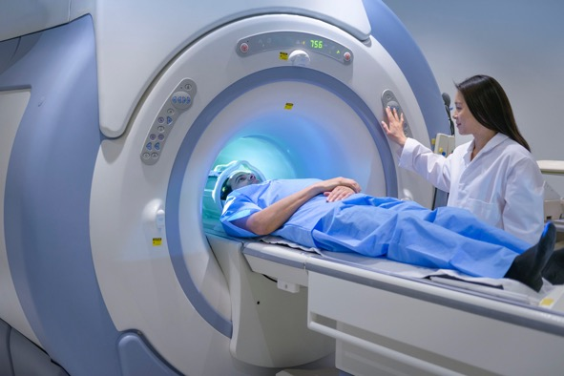
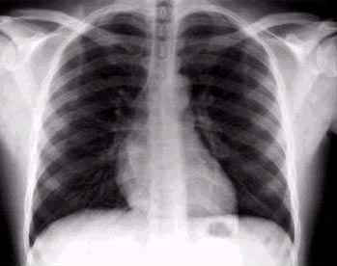
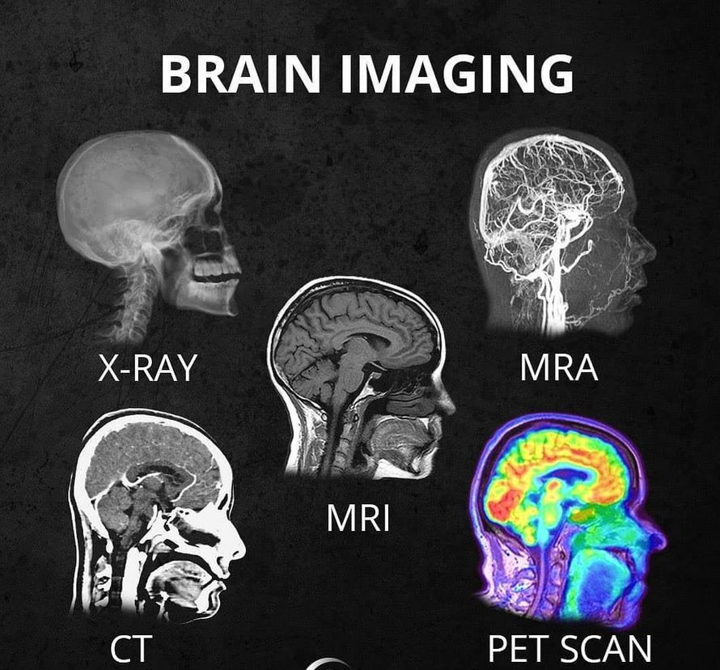
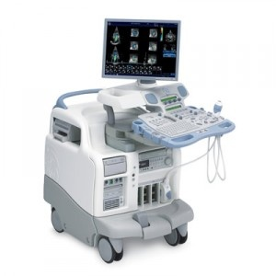
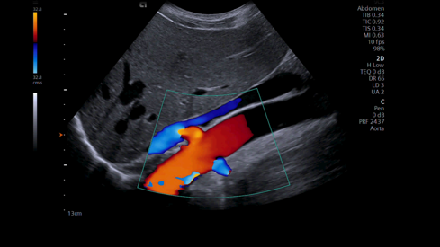
Инфраструктура
медицинских учреждений
Хранение медицинских исследований:
Рентген: 8 - 32МБ
Компьютерная томография (КТ): 150МБ - 1ГБ
Магнитно-резонансная томография (МРТ): 50 - 250МБ
УЗИ: 8 – 12МБ
Цифровая патология: 500МБ - 1ГБ
Хранение стандартных файлов:
Фото (с приема дерматолога, …)
Видео (съемка операций, …)
Сканы документов других клиник
Занимают порядка 70% от всех данных мед учреждения.
Вероятность того, что эти объекты когда-либо будут снова востребованы через 60 дней, составляет менее 10%.
Но они все равно должны быть доступны в течение нескольких секунд/минут.
Notes:
Несомненно, главная специфика медицинских информационных систем – это хранение большого кол-ва различных исследований.
На слайде представлены цифры по некоторым популярным исследованиям. И на данный момент средний размер исследования ~100МБ, если учреждение многопрофильное. С развитием аппаратов объёмы опять же только растут.
Помимо этого – требуется организовать хранение достаточно стандартных и распространенных форматов – документов, фото и видео.
Одни данные необходимо хранить долго по закону, другие желательно вообще никогда не удалять. Эти данные в среднем занимают до 70%. И Вероятность того, что эти объекты когда-либо будут снова востребованы через 60 дней, составляет менее 10%.
Но они все равно должны быть доступны врачам в течение нескольких секунд/минут.

Slide 6


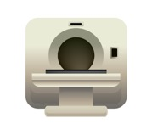


Инфраструктура
медицинских учреждений
Хранение медицинских исследований:
База Данных (до 3ТБ)
Объекты мед. исследований
ПО для просмотра и диагностики
DICOM
устройство
Кэш
КТ Сканер
PACS сервера
(База данных и приложения)
Архив
Offsite копия
Notes:
Хранение медицинских исследований делится на две составляющие:
1) это База Данных, которая хранит метаданные (информацию о пациенте, время и тип исследования + ссылку/указатель на это исследование). Стандартные БД размером до 3ТБ. Требования к производительности дисковой подсистемы здесь велики и поэтому они располагаются на производительных накопителях SAS 10krpm или сейчас в подавляющем большинстве на SSD.
2) Хранилище самих объектов медицинских исследований. Здесь соответственно делается важный выбор и определяются критерии производительности: либо делятся на nтак называемый оперативный/быстрый кеш (исследования за последние 1-2 месяца) и архив на емких SATA накопителях. Либо процесс внутри организации построен так, что достаточно только достаточно медленного хранения на SATA.
Например, в терминах ПО ЛИНС Махаон – это настройка томов быстрого доступа и томов длительного хранения исследований.
Ещё немаловажный пункт – это хранение копий вне рамок основной площадки.
Таким образом Процесс управления данными по тому как и где они должны располагаться может быть реализован как средствами внедренного ПО, так и силами СХД.

Slide 7










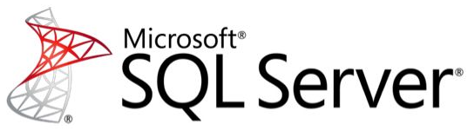

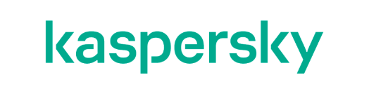
Инфраструктура
медицинских учреждений
Базовая и общая часть всей инфраструктуры - Система Хранения Данных (СХД).
СХД с емкими механическими SATA 7.2krpm дисками.
All Flash СХД
Notes:
Из всего сказанного можно сделать очевидный вывод, что базовой и общей составляющей для функционирования всех МИС являются Системы Хранения Данных.
Что ещё интересного мы наблюдаем в отрасли – появилось четкое разделение задач на All Flash СХД и СХД с емкими механическими NLSAS 7.2krpm дисками.
Благодаря чему же за пару последних лет произошел уход от гибридных СХД?
Основное – это развитие технологий эффективности для флеш систем. Дедуп и т/д – когда например 3ТБ данных можно расположить на 1ТБ физического накопителя – что улучшает экономику решения. О самих технологиях поговорим чуть позже.
Второй важный момент в этой истории. Надежность SSD систем. Ещё несколько лет назад было много сомнений по этому поводу.

Slide 8
Надежность (SSD vs HDD)
48%
94%
более
1 на 170
Flash Систем
Flash Систем
заказчиков NetApp
испытают как минимум
выход из строя 1 диска
в течение года
столкнется с
одновременным выходом из строя
двух накопителей
в течение 5 лет
Выбирают защиту от одновременного
2 или 3 накопителей
Данные основываются на более чем 350 000 годах эксплуатации систем NetApp. Они были собраны с помощью AutoSupport из реальных установок.
Notes:
Сейчас же можно говорить, что системы с флэшом показывают повышение надежности в 2-3 раза, по сравнению системами с жесткими дисками.
Представленные цифры основываются на суммарно более чем 350 000 годах эксплуатации систем NetApp. Они были собраны с помощью функциональности AutoSupport из реальных установок.
Всего одна СХД из 170 столкнется с одновременным выходом из строя двух накопителей в течение 5 лет эксплуатации. Одновременно – здесь имеется в виду, что произойдет сбой двух дисков в течение одного и того же 24-часового периода. В то время как для вращающихся дисков это число составляет 1 из 74.
Здорово, что мы можем предложить эту дополнительную защиту, но считают ли клиенты, что защита их данных необходима?
Dell не рекомендует использовать RAID 5 для любых критически важных для бизнеса данных – несколько лет назад в своих документах.
Но в случае новой платформы Dell PowerStore, они отказались от этого выбора для клиентов и предлагают только RAID-5, который защищает только от сбоев одного диска. Это больше похоже на прошлое, чем на будущее.

Slide 9
Переход к пункту 2.
Роман Ройфман.
Netapp – единственный вендор, специализирующийся исключительно на технологиях управления данных уже без малого 30 лет.
………………

Slide 10

NetApp
- это :
Лидер квадрантов Gartner среди Primary Storage на 2019 год
Отгружено 5 879 PB флеша (Январь 2020)
~ 10 500 сотрудников (2019)
Notes:
Слайды РОМАНА РОЙФМАНА …..

Slide 11
Дальше, переход к пунктам 3 и 4.
Простая и надежная + доступная E-серия:
E2860 для ФГБУ «НМХЦ им. Н.И. Пирогова» Минздрава России.
EF-серия (RAID-10) для высокой транзакционной нагрузки, как решение проблемы здесь и сейчас при наличие некой существующей инфраструктуры с множеством офисов/отделений.
Функциональность FAS/AFF (RAID-DP, Efficiency, FlexGroup) – общие для всех инфраструктурные задачи или полноценная модернизация железа –
коммерческая сеть клиник в МСК/СПБ
вынос Huawei по цене (зерно сомнений, что Хуавей всегда дешево, а Netapp всегда дорого)
StorageGrid – распределенное объектное хранилище, в рамках нескольких лечебных корпусов. С оф сайт копией.

Slide 12
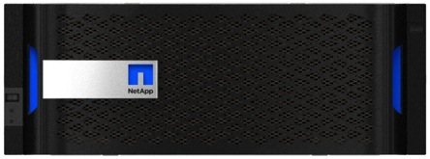

Портфолио NetApp
01
02
03
E / EF – серия
SAN
FAS / AFF
SAN / NAS
StorageGrid
Object (S3)

Slide 13






E-серия
СХД специального назначения
E2800, EF280,
E5700, EF570
E2800, EF280, EF300 E5700, EF570, EF600
E2800, E5700
E2800, E5700
DICOM хранилище
Базы Данных и Аналитика
Backup
Видеонаблюдение
Производительность, надежность и простота
Notes:
Максимальная производительность на специальных задачах
High Performance Computing — высокопроизводительные вычисления.

Slide 14
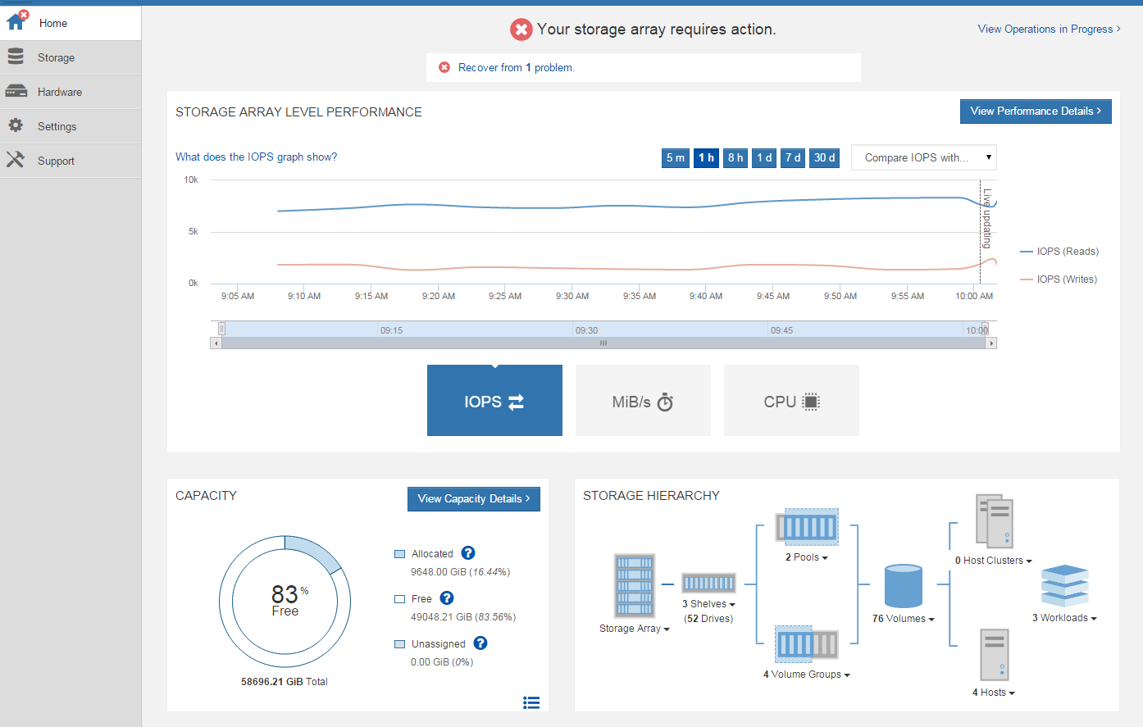
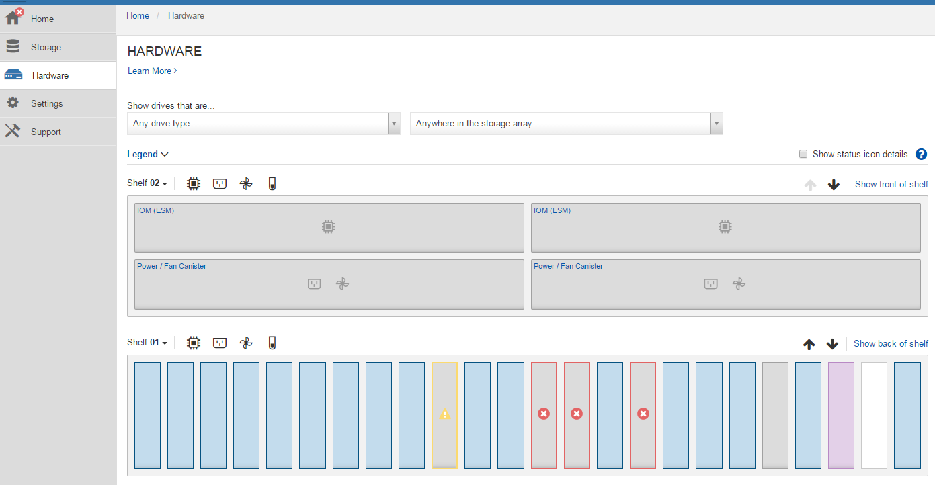
SANtricity System Manager
Простой и понятный web-интерфейс управления

Slide 15
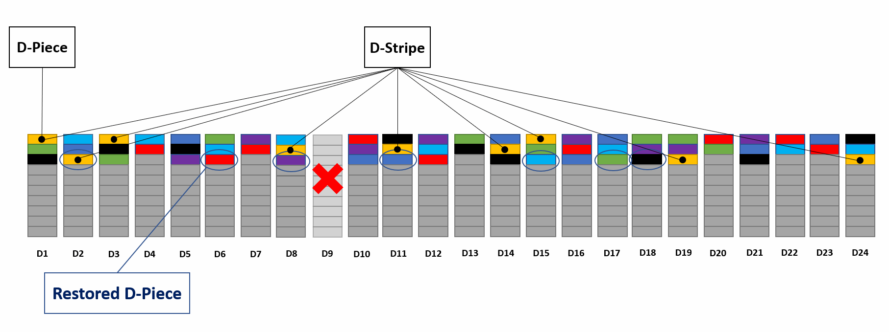
Dynamic Disk Pool (DDP)
Простая и надежная защиты данных
DDP отрабатывает выход из строя нескольких дисков:
  Быстрое восстановление, без драматического влияния на производительность.
Упрощает управление системой
8TB 7.2k 3.5”
RAID-6 (8+2) = 22.5 часа
DDP (60) = 9.5 часов
8 data
+
2 parity

Slide 16
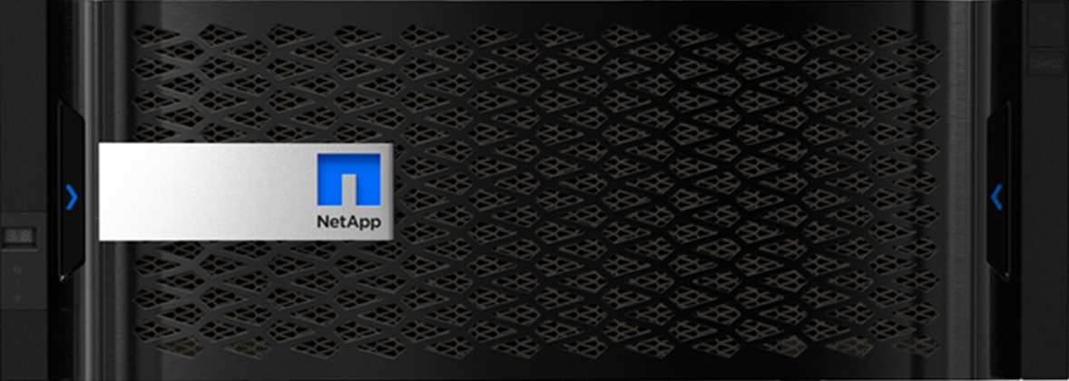
E-серия
СХД специального назначения
Midrange Hybrid (E5700)
Entry
Hybrid
(E2800)
480 дисков
FC, iSCSI, IB
21 ГБ/сек (чтение)
2U24, 4U60
180 дисков
FC, iSCSI
10 ГБ/сек (чтение)
2U12, 2U24, 4U60
Notes:
Доступны сетевые карты на 32Gb FC и 25Gb iSCSI

Slide 17
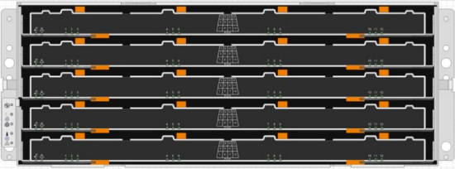
E-серия
Модульный дизайн, 12Gb SAS архитектура
E2860
E5760
E2824
E5724
E2812
Контроллеры
DE460C
DE224C
DE212C
60 x 3.5" или 2.5" дисков
Высокая плотность и ёмкость
NL-SAS 7.2krpm,
SAS 10krpm и SSD
24 x 2.5" дисков
SAS 10krpm и SSD
12 x 3.5" дисков
Низкая стоимость
NL-SAS 7.2krpm
Дисковые полки
Notes:
Название конкретной СХД складывает из модели контролера и в какой конструктив он устанавливается

Slide 18

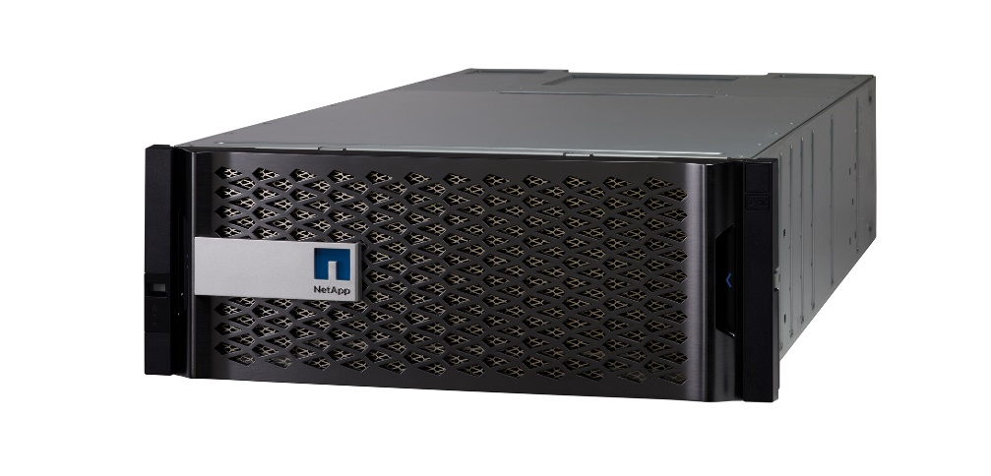
Цифровой архив медицинских изображений
NetApp E2860
Высокая пропускная
способность
«Национальный медико-хирургический Центр им. Н.И. Пирогова» Минздрава РФ
Отказоустойчивая
active-active
пара контроллеров
Адаптивные алгоритмы
записи и кеширования
Диагностическая аппаратура, поддерживающая стандарт DICOM: маммограф, КТ, рентген, МРТ, ангиограф
ПО "ЛИНС Махаон» и интеграция с МИС «MS Clinic»
60 дисков 3.5” в 4U
Отказоустойчивое питание
и охлаждение
Расширение до 180 дисков
~80000 исследований в год
Notes:
650 ТБ полезных данных в 4U
В ближайшем будущем – станет 700тб
Шасси состоит из 5 палетов по 12 дисков

Slide 19
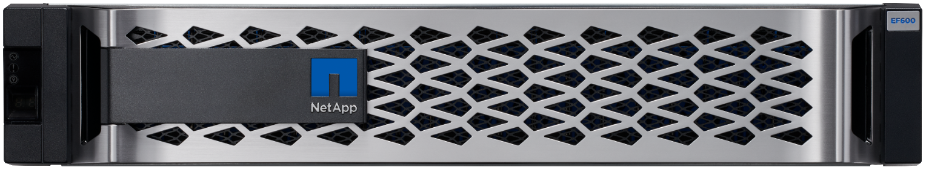
EF-серия
СХД специального назначения
Midrange
NVMe AFA
(EF600)
Entry
NVMe AFA
(EF300)
End-to-end NVMe!
Наилучшая производительность для самых требовательных нагрузок
Самые актуальные технологии
24 NVMe накопителя
100Гб/с NVMe/IB, NVMe/RoCE,
32Гб/с NVMe/FC, FС,
10/25Гб/с iSCSI.
44 ГБ/сек (Sequential Reads)
2 000 000 IOPs (Random Reads)
Отличное соотношение цена/производительность
Идеально потоковой передачи мультимедиа, БД и аналитики
24 NVMe накопителя
100Гб/с NVMe/IB, NVMe/RoCE,
32Гб/с NVMe/FC, FС,
10/25Гб/с iSCSI.
20 ГБ/сек (Sequential Reads)
670 000 IOPs (Random Reads)
Latency <100ms
Notes:
Второй вариант наполнения СХД Е-серии – это конечно же твердотельные SSD накопители. И тогда E превращается в EF-серию.
Основной сценарий её использования – это конечно же повышение производительности баз данных.
Большая сеть клиник, много транзакций, в том числе online, большая инфраструктура на продуктах 1С для здравоохранения и медицины.
Работники жалуются, что всё медленно.
Благодаря своей простоте, в EF-серии путь данных от сервера к накопителям максимально короткий.
EF600 и EF300 - cистема для тех, кто хочет использовать самые последние флеш технологии и включить режим супер турбо для своей инфраструктуры
Главное преимущество – это End-to-end NVMe СХД, то есть поддержка протокола NVMe всеми компонентами при передача данных по SAN сети. Время отклика составляет менее 100 ms.
Сильным ограничением на данный момент является расширение EF600 и EF300 – поддерживается только локальные 24 накопителя.

Slide 20
EF-серия
СХД специального назначения
Midrange
AFA
(EF570)
Entry
AFA
(EF280)
Один из лидеров бенчмарка SPC-2, price/performance
120 SSD SAS
100Гб/с NVMe/RoCE,
32Гб/с NVMe/FC, FС,
10/25Гб/с iSCSI.
21 ГБ/сек (Sequential Reads)
1 000 000 IOPs (Random Reads)
Доступная производительность для SMB
96 SSD SAS
16/32Гб/с FС, 10/25Гб/с iSCSI.
10 ГБ/сек (Sequential Reads)
300 000 IOPs (Random Reads)
Notes:
Если же вас устроит и latency 0.5 - 1 ms (всё ещё очень хорошие цифры, даже отличные цифры для флеш систем), то ваш выбор EF570 и EF280 со стандартными SSD накопителями с SAS интерфейсом.

Slide 21
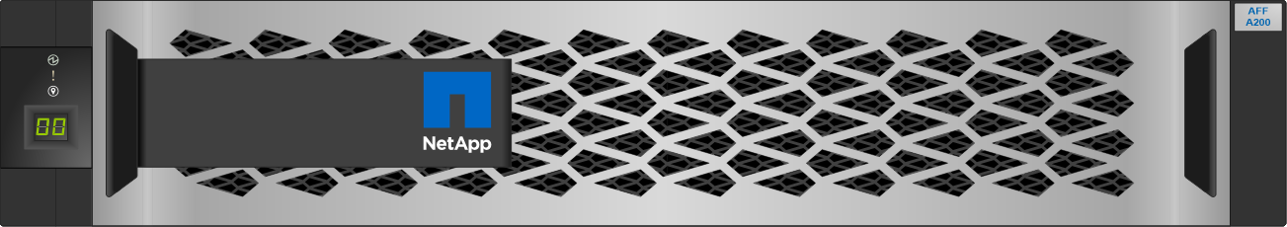

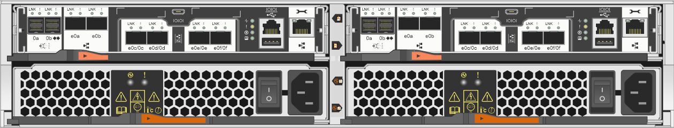
All Flash СХД общего назначения
NetApp AFF A200
Многопрофильный коммерческий медицинский холдинг
2000 врачей
35 000 операций ежегодно
Виртуализация VMware, сетевая инфраструктура на базе 10Gb Ethernet.
Требовалось не менее 50 000 iops (1ms), 85-90TB пространства
NetApp AFF A200:
~100 ТБ эффективной емкости
2 rack unit в стойке
Основной конкурент - Huawei

Slide 22
СХД общего назначения
NetApp FAS2750
Центр спортивной медицины ФМБА России
2000 врачей
35 000 операций ежегодно
Отсутствие повышенных требований к производительности, но возможность защитить файловые ресурсы от вирусов-шифровальшиков.
NetApp AFF A200:
~100 ТБ эффективной емкости
2 rack unit в стойке

Slide 23
ONTAP и 29 лет инноваций
Flash нового поколения
2019
MAX Data и NVMe
Интеграция с облачными провайдерами
2015
Data Fabric
Кластеризованное хранилище
2012
Кластер
SAN и NAS
Единые виртуализованные системы
2007
Первая унифицированная дедупликация
Расширение эффективности хранения
2004
Thin Provisioning и FlexClone®
Унифицированная система хранения
2002
Первая унифицированная SAN и NAS система хранения
Защита данных
2000
SnapMirror репликация
Рождение понятия эффективности данных
1993
Первая система хранения с файловым доступом
1992
Snapshot
Notes:
Таким образом давайте сейчас погрузимся в мир флагманской линейки нетапп на базе ОС ONTAP (ранее Data ONTAP)
С 1992 года
Технологии у других производителей работают также, либо хуже.

Slide 24
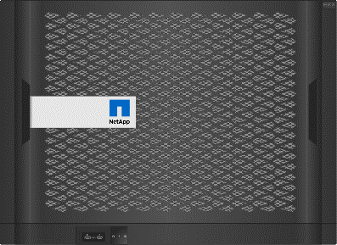
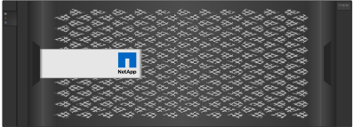

Системы NetApp FAS (Hybrid)
FAS 9000
FAS 8700
Стоимость
FAS8300
FAS 2750 FAS 2720
Производительность + Масштабируемость
Notes:
Портфолио гибридных систем:
От 24 ядер и 64ГБ до 72 ядер и 1024ГБ на HA-пару
FAS2750 и FAS2720
Универсальная система начального уровня с интегрированными накопителями. Лучший выбор для малого и среднего бизнеса.
FS8200 и новая FAS8300
системы среднего уровня
баланс возможностей масштабирования и производительности по привлекательной цене
FAS9000 и новая FAS8700
Системы high end
Повышенная производительность и огромные возможности по расширению (как ввода/вывода, так и дисковых полок)
Идеальный выбор для большой консолидированной среды.

Slide 25
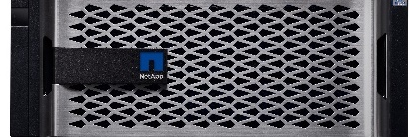
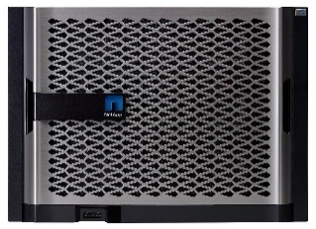
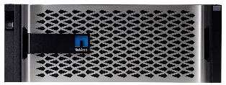

Системы NetApp AFF (All Flash)
A800
A700
A400
Стоимость
A250
A220
C190
End-to-end NVMe
Производительность + Масштабируемость
Notes:
Здесь мы можем посмотреть портфолио Netapp AFF
Performance = Throughput and latency
Scalability = тип и кол-во портов для подключения систем + поддерживаемое кол-во накопителей
Мы имеем на front end-е для общения с хостами поддержку NVMe/FC на всем модельном ряду от midrange A300 до high-end A800.
Например, для A300 мы можем использовать NVMe over FC, хотя на back end-e у неё стандартные SAS SSD.
В конце 2019 года были представлены полноценные end-to-end системы (т.е. с NVMe SSD накопителями). На слайде они выделены красным кружком - A400 и A800.

Slide 26



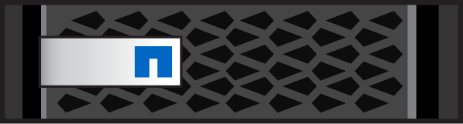



ONTAP: унифицированная архитектура
SAN и NAS
Object
FC
NVMe-oF
iSCSI
CIFS
SMB
NFS
S3
AFF
AFF
NVMe
накопители
FAS
Notes:
Все системы являются unified – поддерживают работу как по файловым, так и блочным протоколам
за почти 30 лет Netapp-у удалось создать унифицированную архитектура (на базе FreeBSD), которая предоставляет доступ по FC, iSCSI, NVMe over Fabric, CIFS, NFS
без разделение кэш-памяти и дополнительных накладных расходов.
Таким образом здесь хочется сказать, что это не просто запуск нескольких VM/контейнеров с разными ОС для файлового и блочного доступа, а монолитная операционная система
Также в этом году с выходом ontap 9.7 появилась поддержка протокола S3 (в виде Public Preview)
Есть конечно ограничения, это не Storage Grid с полноценным управлением жизненным циклом объектов, построением гео разнесенных пулов
Но части заказчиков – это тот самый необходимый минимум
Подытожим: системы на базе OS ONTAP позволяют вам работать как с традиционными корпоративными приложениями, так и с поддерживают новых web-приложений.
При изменении характера или объема рабочих нагрузок нет необходимости в закупке дополнительных систем других вендоров, которые со своей догикой работа, со своим GUI или синтаксисов CLI

Slide 27
ONTAP: унифицированная архитектура
Горизонтальное масштабирование Добавление контроллеров
Вертикальное масштабирование отдельных пар контроллеров
Добавление дисковых полок
AFF
AFF
NVMe
накопители
FAS
Кластер из All-Flash и гибридных систем управляется как единая сущность
Обновление HW/SW без влияния на пользователей
Notes:
Если продолжать говорить про адаптации к изменениям потребностей бизнеса
То можно сказать, что системы fas / aff поддерживают как вертикальное (добавление полок), так и горизонтальное расширение (добавление контроллеров и объединение систем в кластер)
Вы можете организовать кластер из All-Flash и гибридных систем и управлять им как единая сущностью
Мигрировать нагрузку с одного типа носителей на другой прозрачно по кластерному интерконекту, не загружая san сеть
Не будет лишним также напомнить, что обновление HW/SW происходит без влияния на пользователе

Slide 28
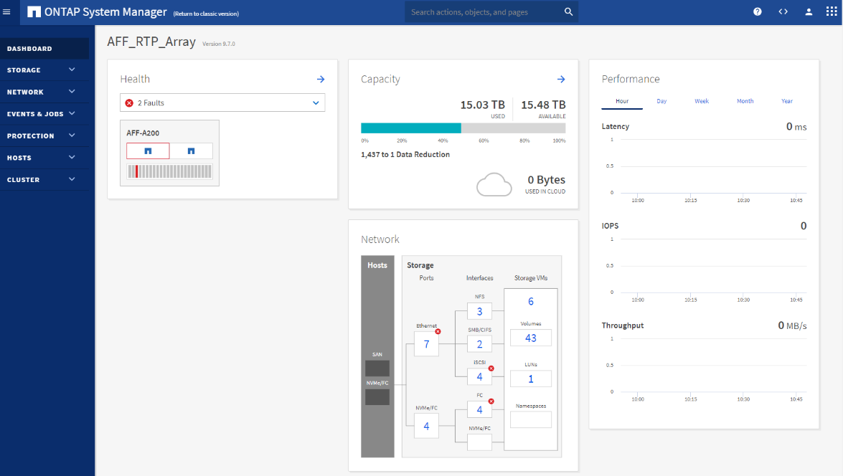





ONTAP System Manager 9.8
лучшие практики и современная визуализация
Setup & Expand
Upgrade & Refresh
Storage Provisioning
Protect Data
Monitoring
Notes:
Но в целом информативный и понятный интерфейс.

Slide 29
ONTAP RAID технологии
D0
D1
D2
D3
D4
D5
RP
DP
RAID-4 (Row Parity)
один выделенный диск четности на RAID группу
защита от выхода одного диска или некорректируемой ошибки носителя
RAID DP (Dual Parity)
добавляется второй диск четности к RAID-4
защита от одновременного выхода двух дисков или поломки одного диска и одной некорректируемой ошибки носителя
RAID-TEC (Triple Parity with Erasure Coding)
добавляется третий диск четности к RAID-DP
защита от одновременного выхода трёх дисков или комбинации с некорректируемыми ошибками носителей
Row
0
1
2
3
4
5
6
0
1
2
3
4
5
6
0
1
2
3
4
5
6
0
1
2
Double
3
4
5
6
0
1
2
3
4
5
6
0
1
2
3
4
5
6
0
1
2
3
4
5
D0
D1
D2
D3
D4
D5
RP
DP
TP
6
0
1
2
3
4
5
0
6
5
6
0
1
2
3
4
1
5
4
5
6
0
1
2
3
2
4
Triple
3
4
5
6
0
1
2
3
3
2
3
4
5
6
0
1
4
2
1
2
3
4
5
6
0
5
1
Notes:
На старте в 1992 году был только RAID-4 и использовался он как единственный вариант достаточно долго, патент на RAID-DP появился только в конце 2001 года.
Надо понимать, что Netapp работает по принципу «всегда пишу в свободное место» без дополнительного перезаписи блоков данных.
Запись идет «полным страйпом» в нацеленные в разные участки дисков, в одну удобную для записи область.
Таким образом если выбран RAID-4, то считается горизонтальная четность и она записывается на выделенный диск.
RAID-DP – дополнительно считается диагональная четность по всем data дискам и по диску row четности
RAID-TEC – прибавляем к RAID-DP анти-диагональную четность (в противоположном направлении)
Производительность RAID-TEC и RAID-DP практически неотличима.
А несомненным преимуществом RAID-TEC является размер raid группы– 29 дисков для любых типов накопителей
Non-disruptive conversion from RAID DP to RAID-TEC (operation equivalent to a single disk reconstruction) и обратно
Исключающее «или» (сложение по модулю 2, XOR, строгая дизъюнкция, логическое вычитание)

Slide 30
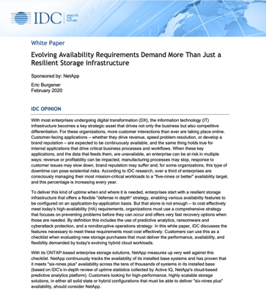
Подтверждение доступности
Почему другие поставщики заявляют о доступности без каких-либо подтверждений?
99.9999%
Шесть девяток
Проверенная доступность
данных
Source: IDC Evolving Availability Requirements Demand More Than Just a Resilient Storage Infrastructure
Doc #US46076020, February 2020
Notes:
Нетапп собирает колоссальное кол-во данных и различных метрик о состоянии массивов и их производительности.
Веб портал ActiveIQ (доступный всем заказчикам) проводит аналитику этих данных и показывает риски, тренды заполнения, что надо поправить, надо ли обновится на новых релиз ПО.
Всё это повышает уверенность в безотказной работе систем.
IDC проверила данные о клиентах из ActiveIQ и подтвердила утверждения о том, что клиенты NetApp на самом деле получают шесть девяток доступности в реальной жизни, что составляет менее 30 секунд простоя в год.
Вы поймаете их на словах «спроектированы для 6x9» (Dell PowerStore и PowerMax) и «высочайшая надежность 99,9999%» (Pure FlashArray) без каких-либо доказательств.

Slide 31
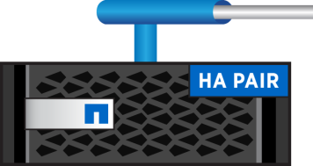
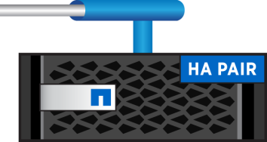
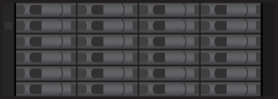
NetApp FlexGroup
гипермасштабируемые, высокопроизводительные контейнеры данных
Линейная масштабируемость для объема и производительности (до 20PB и 400 миллиардов файлов)
Операционная простота (единая точка монтирования с автоматической балансировкой нагрузки и пространства)
Устойчивая высокая производительность
Непрерывное scale-up и scale-out масштабирование
Единое пространство имен
Notes:
гипермасштабируемые, высокопроизводительные контейнеры данных
Проще говоря объединяем в кластер например 5 систем и создаем на единую шару (контейнер данных) c единым пространством имен
Добавление контроллерных пар, дисковых полок – не влияет на доступность данных.
Кроме простоты – мы получаем и повышенную производительность c балансировкой нагрузки по кластеру
Причем технология FlexGroup настолько стабильна, что её можно использовать как Continuously available SMB shares для Hyper-V и SQL
Также FlexGroup пока не официально поддерживается в качестве датасторы для Vmware.
В рамках кластера можно использовать стандартные Volumes, для других сервисов
Зачем это нужно?)
Самое простое - огромноая файловая шара с политиками и QoS
Для систем управления видеоконтентом – например DALET
Для система управления версиями – например Perforce
Для работы с геолого-геофизических данными – например, Halliburton Landmark
Для ПО по проектированию интегральных схем (EDA)

Slide 32

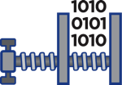
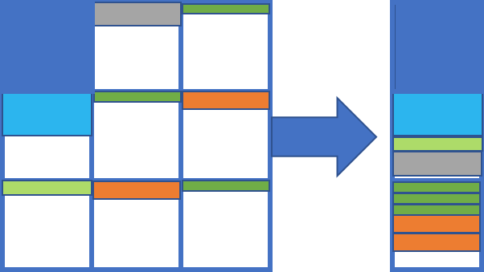

Storage Efficiency
для AFF включены по умолчанию
Inline
Zero Block
дедупликация
Inline
Дедупликация
Адаптивная
компрессия
Compaction
Compaction
Фоновый
процесс
Дедупликация + Вторичная компрессия холодных данных
Notes:
Блоки, заполненные нулями, обнаруживаются и сразу не записываются.
На SSD записываются только метаданные.
Заменяет повторяющиеся 4K блоки на ссылки
Сравнение идет по блокам, которые находятся в памяти контроллеров через сравнение хешей.
NetApp обрабатывает запросы на запись на уровне групп сжатия (CG). Каждая группа сжатия равна 8KB и сжимается отдельно.
Размер выбран с учетом размера I/O использующихся в большинстве БД
Если блок сжимается хуже 50%, пишем несжатый (с 9.5 сжатие происходит в любом случае)
Объединяет 2 или более маленьких блоков в один 4KB физический блок.
Чтобы повысить эффективность и не влиять на производительность (перенести ресурсоемкие манипуляции на моменты времени, когда нагрузка на систему ниже), отрабатывают отложенные фоновые процессы:
Deduplication (post-process) – для уже записанных данных на диски, как для блочных (LUNs) так и для файловых (NFS/CIFS shares) ресурсов с гранулярностью 4KB.
Inactive Data Reporting (IDR) определяет холодные данные на системе хранения. По умолчанию, это блоки данных, к которым не было обращений в течение 14 дней (настраиваемый параметр).
Вторичная компрессия - для вторичного сжатия размер группы сжатия увеличивается до 32KБ.

Slide 33
Эффективность « 3 к 1 »
для всех современных систем AFF
2,1 X
1 X
RAID-DP, Hot Spare, Overhead
3 : 1
Эффективное
0,7 X
Deduplication, Compression, Compaction
«Сырое»
Полезное
23 TB
(24x960 GB)
16 TB
48 TB

Slide 34

FlexClone
экономия пространства на копии данных
Test и Dev
3 полных копии, 20 ТБ
Prod DB
5TB
Создание временных, мгновенных и доступных на запись копий данных
Хранение только изменений
Снижение расходов на разработку и тестирование приложений
Разработано по заказу Oracle
без FlexClone
Prod DB
5TB
Test и Dev
3 клона
8 ТБ
с FlexClone

Slide 35
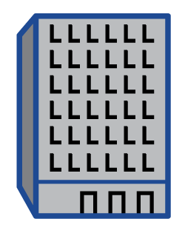



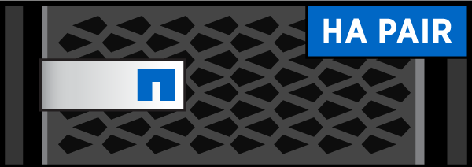
Единая платформа защиты данных
SnapMirror и SnapVault
Основной ЦОД
Резервный ЦОД
Эффективная унифицированная СХД со встроенной защитой данных для всех платформ ONTAP
Простое и стандартное управление
Эффективный сетевой транспорт и сохранение Storage Efficiency
< 10ms
Synchronous
Непрерывность бизнеса
No-limit RTT
Asynchronous
Бэкап /
Аварийное восстановление
Notes:
Теперь хотелось бы сказать несколько слов про репликацию, когда мы делаем копию production данных на вторую СХД, обычно расположенную в другом цоде или серверной, например.
В рамках систем fas/aff она называется snapmirror, основана на нетаповских снапшотах и работает по ip
бывает как синхронная с жесткими требованиями к Round-trip time, так и асихронная, когда частота синхронизации раз в пару минут или часов допустима
На второй СХД можно также организовать бэкапы данных приложений с основной СХД
По факту мы будем делать снапшот на основной СХД и переносить его на второй нетапп
Это в терминалогии netapp называется snapvalut
На втором нетаппе также можно развернуть сред разработки и делать например, клоны средсвами FlexClone, т.е. работать с актуальными данными

Slide 36
ONTAP: варианты лицензирования
Core Bundle :
Все протоколы доступа: CIFS, NFS, iSCSI, FC, S3
Технологии Эффективности: дедупликация, компрессия, compaction и thin provisioning
Доступность: Multipath I/O
Защита данных: RAID-TEC, RAID-DP, мгновенные снимки
Quality of Service (QoS)
FlexGroup: Масштабируемый файловый доступ
SnapRestore®: ПО для мгновенного восстановления данных из мгновенного снимка
FlexClone®: Мгновенные виртуальные копии данных с гранулярностью файла и тома
Data Protection Bundle :
SnapMirror®: встроенная репликация данных для задач простого и эффективного DR и backup
SnapVault – disk-to-disk бэкап
SnapCenter®: Унифицированное и масштабируемое ПО для управления защитой данных и клонами

Slide 37
Распределенное объектное хранилище
NetApp StorageGrid (S3)
Национальная сеть частных медицинских клиник
~30 клиник только в Москве
PACS FUJIFILM Synapse
±200 ТБ общее пространство.
Хранение горячих данных на SSD, а холодных на дешевых SATA дисках.
Возможность легкого масштабирования.
Необходимость использовать имеющие сервера с емкими дисками.
Недоступность функциональность PACS по управлению
NetApp AFF A200:
~100 ТБ эффективной емкости
2 rack unit в стойке
Notes:
Холодные данные (более 1 месяца без обращений).

Slide 38
Storage Grid
S3 – распределенное объектное хранилище, например в рамках нескольких лечебных корпусов. Либо перенос холодных данных с AFF на сторону сервис-провайдера.
Дополню слайды.

Slide 39
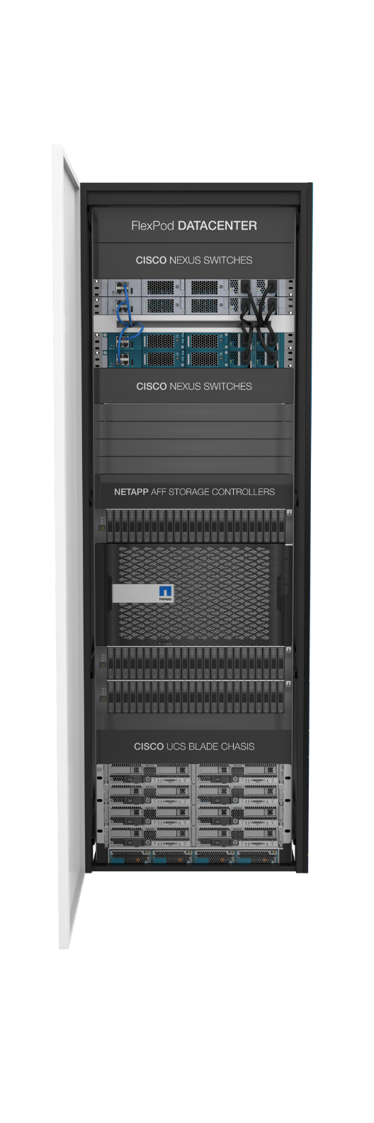
ITGLOBAL Storage Services
Полный спектр работ по настройке и обслуживанию СХД NetApp (Professional, Implementation and Support Services Certified Partner)
«NetApp as a Service» - аренда как пространства, так и выделенной СХД в Москве и Амстердаме (Disaster Recovery, Colocation)
Notes:
Закончить наш вебинар хотелось бы вот этим слайдом, рассказав, что же может предложить ITGLOBAL и как партнер и как сервис-провайдер.

Slide 40
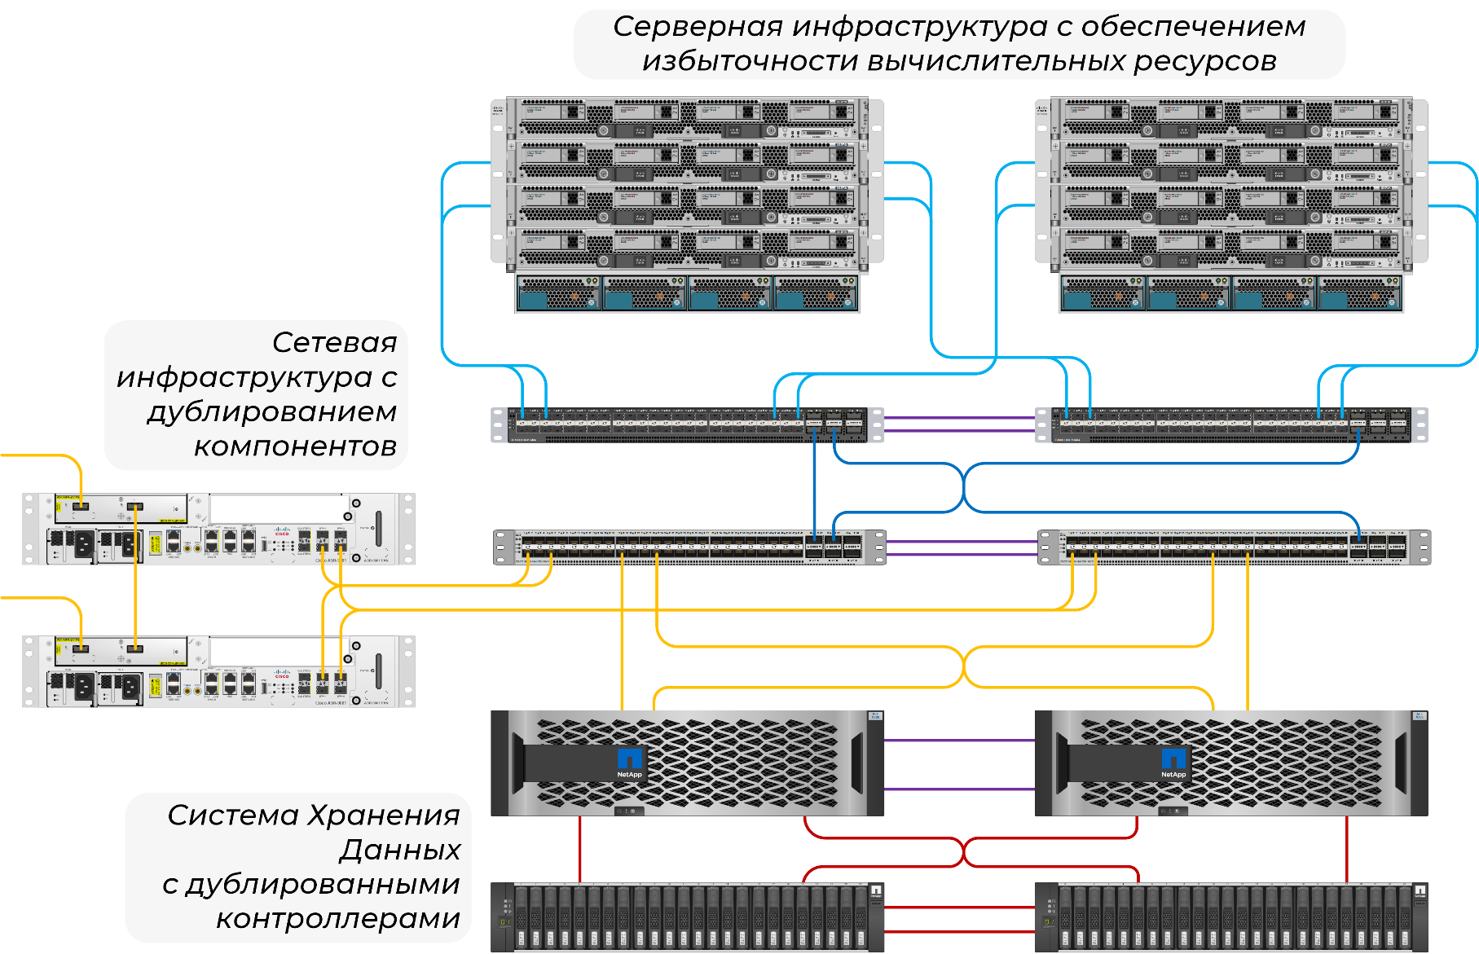
Медицинские данные и УЗ 2 – не приговор
Private Cloud – выбор медицинских организаций
Надёжно
Высокодоступно
Нет KAPEX-ам
Возможна любая кастомизация
Установим любые СЗИ
Поможем с ОРД

Slide 41




Что входит
Лучший сертифицированный ЦОД РФ
Топовое оборудование
Лидер рынка виртуализации
Необходимые СЗИ
Команда из 40+ высококлассных специалистов
Поддержка 24*7
VMware Solution Enterprise
NetApp
Cisco Advanced cloud and Managed Services certified Partner
Veeam Pro Partner Reseller

Slide 42
ITGLOBAL.COM - больше, чем интегратор и облачный провайдер
Консалтинг и аудиты ИБ
Собственные разработки
Реализация инфраструктурных проектов любой сложности «под ключ»

Slide 43






Медицинский голосовой помощник
Система на основе Искусственного интеллекта, позволяющая пациентам, находящимся в палате лечебного учреждения, обращаться за помощью к персоналу без необходимости нажимать на кнопки
1
Пациенту требуется помощь, он зовёт медсестру
2
Медперсонал получает оповещение о новом запросе
3
Пациент получает необходимую помощь
1
2
Система обрабатывает и преобразовывает речь в текст
Формируется запрос, содержащий всю необходимую информацию
3
Запрос пациента выполнен

Slide 44
Борняков Илья
Technical Presales Specialist
info@itglobal.com
+7 (812) 313-8815
+7 (495) 181-9915
Ilya.bornyakov@itglobal.com

